Slide 1
Презентация на тему «Потенциальные возможности размножения организмов»

Slide 2
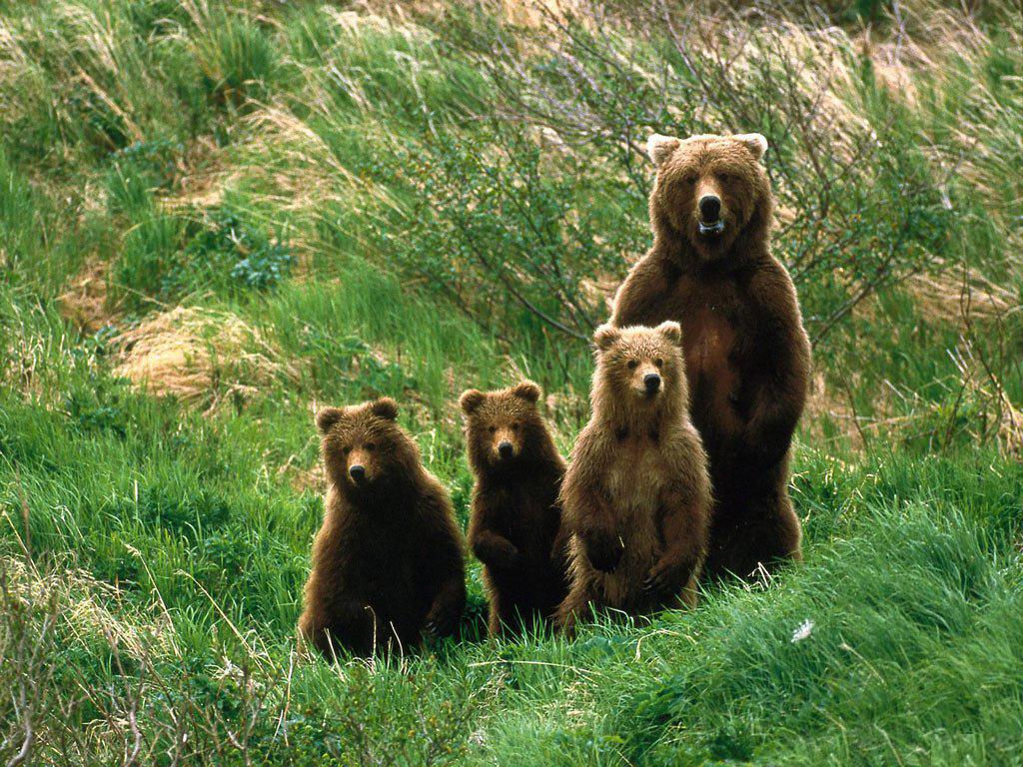
Потенциальные возможности размножения организмов

Slide 3
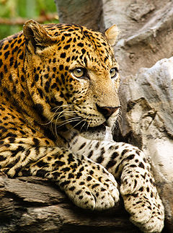
Способность к самовоспроизведению – главное свойство жизни.
Живые организмы постоянно воспроизводят себя. Именно способность к размножению позволяет видам существовать в природе очень долго.

Slide 4
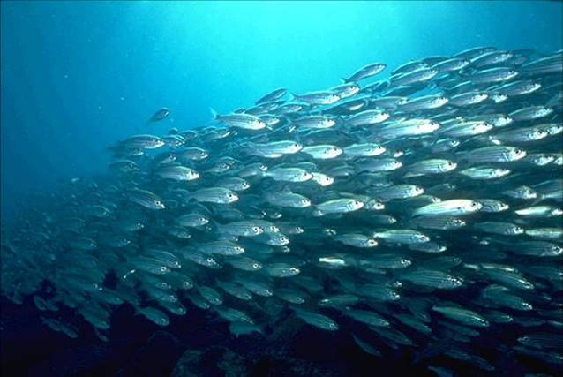
Фактически во всех живых организмах заложена способность размножаться беспредельно
Даже самый медленно размножающийся вид способен в короткое время произвести столько особей, что для них не хватит места на земном шаре. Если дать видам размножаться свободно, без ограничений, их численность росла бы в геометрической прогрессии.

Slide 5
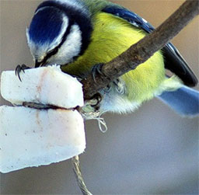
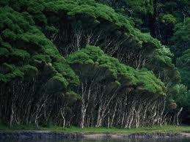
Ограничители размножения
Ни один вид не в состоянии реализовать до конца ту безграничную способность к размножению, которой он обладает. Главный ограничитель – нехватка ресурсов : для растений – минеральных солей, углекислого газа, воды, свет; для животных – пищи, воды.

Slide 6
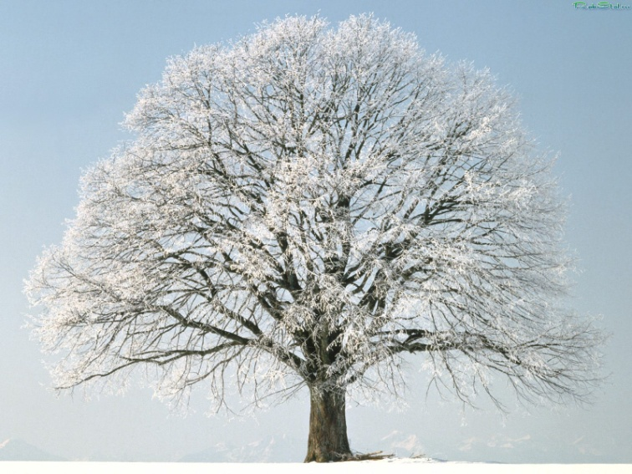
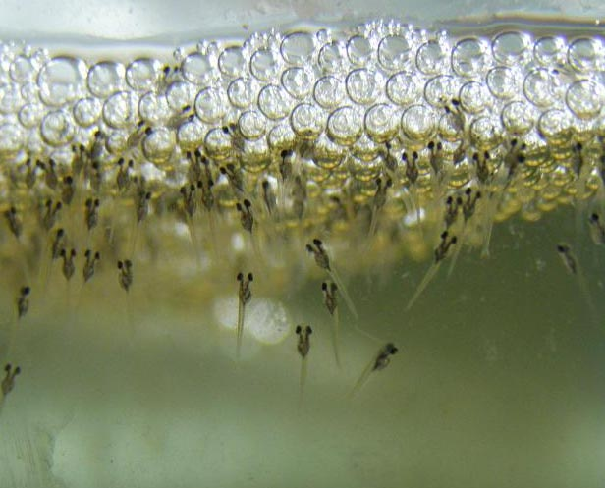
Ограничители размножения
Второй ограничитель – влияние разных неблагоприятных условий, замедляющих рост и развитие организмов. Рост растений зависит от погоды и хода температур. В природе происходит огромный отсев, гибель уже произведенных на свет зародышей или подрастающих молодых особей.

Slide 7
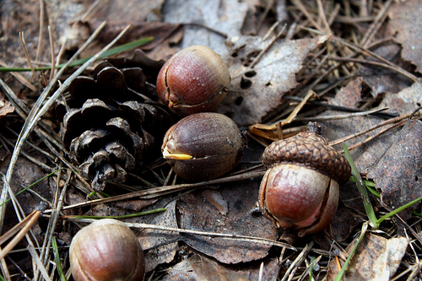
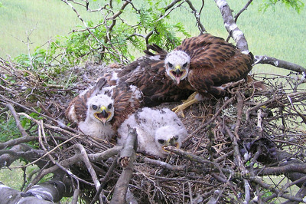
Давно замечена одна важная закономерность: высокой плодовитостью отличаются именно те виды, у которых очень велика гибель особей в природе. Таким образом, высокая плодовитость далеко не всегда приводит к высокой численности вида. Избыточное производство зародышей как бы покрывает неизбежный отсев в каждом поколении. У видов с хорошо развитой заботой о потомстве плодовитость невысока. В этих случаях большого числа яиц или детенышей достаточно, чтобы выжило следующее поколение.

Slide 8
Вывод
Живые организмы способны к беспредельному размножению. Однако численность видов в природе достигает лишь определенных пределов, потому что ограниченность ресурсов, воздействие неблагоприятных факторов и взаимодействия между организмами ставят непреодолимые преграды возможностям безграничного размножения.

